Slide 1
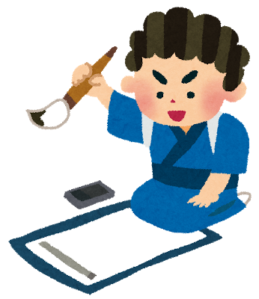
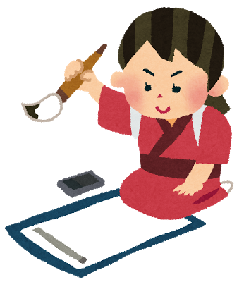
中学校 漢字
同訓異義語編

Slide 2
同訓異義の漢字
正しい漢字を選択しよう。

Slide 3
破竹の勢いの味方に敵がやぶれる
敗れる
破れる
。

Slide 4
山田君の歌声は
とてもよくのびる
伸びる
延びる
。

Slide 5
松田君が英語の
意味をたずねる
尋ねる
訪ねる
。

Slide 6
朝のはやい時間に勉強をする
速い
早い
。

Slide 7
中村君の記事を
学校新聞にのせる
載せる
乗せる
。

Slide 8
株に成功して資産がふえる
増える
殖える
。

Slide 9
優れたアイデアをうみ出す
生み
産み
。

Slide 10
教育委員会の審議をへる
減る
経る
。

Slide 11
学者たちが研究の見通しをあやまる
謝る
誤る
。

Slide 12
外に出るために
靴をはく
吐く
履く
掃く
。

Slide 13
ファンクラブへの入会をすすめる
進める
薦める
勧める
。

Slide 14
援軍が来るまで 敵の攻撃にたえる
絶える
耐える
堪える
。

Slide 15
岡峰君はベースをとても上手にひく
弾く
引く
退く
。

Slide 16
総理大臣の護衛を
つとめる
勤める
努める
務める
。

Slide 17
山岳部が冬の山をこえる
超える
越える
肥える
。

Slide 18
飲みかけのお茶がさめる
覚める
冷める
醒める
。

Slide 19
国家の腐敗は民の混乱をきわめる
窮める
極める
究める
。

Slide 20
聖人君子が物事の道理をとく
解く
溶く
説く
。

Slide 21
夜があけ 日が照り目が覚める
明け
空け
開け
、
。

Slide 22
弟子が師匠の跡をつぐ
告ぐ
次ぐ
継ぐ
接ぐ
。

Slide 23
営業終了により
店をしめる
閉める
占める
締める
絞める
。

Slide 24
子孫の者が先代の仇をうつ
打つ
撃つ
討つ
撲つ
。

Slide 25
作品が審査員の
目にとまる
停まる
泊まる
止まる
留まる
。

Slide 26
雨が降り出したので傘をさす
指す
差す
刺す
挿す
。

Slide 27
フクロウは夜目がとてもきく
① 訊く
② 効く
③ 聞く
。
④ 利く
⑤ 聴く

Slide 28
天才は幼少期から頭角をあらわす
① 顕す
② 著す
③ 現す
④ 表す
⑤ 彰す
。

Slide 29
説得の末に相手が味方につく
① 着く
② 付く
③ 突く
④ 点く
⑤ 憑く
⑥ 就く
。

Slide 30
天才児が象の重さをはかる
① 図る
② 謀る
③ 計る
。
④ 諮る
⑤ 量る
⑥ 測る

Slide 31
主治医が患者の
脈をみる
① 見る
② 診る
③ 観る
。
④ 覧る
⑤ 視る
⑥ 看る

Slide 32
那須与一が扇の的を見事にいる
① 入る
② 要る
③ 射る
④ 居る
⑤ 鋳る
⑥ 炒る
⑦ 煎る
⑧ 熬る
。

